Slide 1

Jornada de Calidad
Corporación Municipal Rancagua
“Hacia la Acreditación de la Atención Primaria"
Enrique Ayarza Ramírez - Intendente de Prestadores de Salud
Superintendencia de Salud
15 de Noviembre 2018

Slide 2






CARACTERÍSTICAS DEL SISTEMA NACIONAL DE ACREDITACIÓN
REQUIERE CONTAR CON AS/DEMOSTRACIÓN
ACREDITACIÓN
OBLIGATORIA
GES
EVALUACIÓN
PERIÓDICA y RETROSPECTIVA
ARANCEL
EVALUACIÓN REALIZADA POR ENTIDADES ACREDITADORAS
PROCESO FISCALIZADO POR LA SUPER DE SALUD

Slide 3
NORMATIVA
DECRETO SUPREMO N°15 del 2007. Reglamento del Sistema de Acreditación para los prestadores de institucionales de Salud (última actualización vigente del 2015)
. Art. 23 : Evaluación Criterios Objetivos, no discriminatorios e imparciales…
COMPENDIO DE CIRCULARES INTERPRETATIVAS
Cir. IP N°37. Instrucciones del proceso en terreno desde antes de la visita y hasta la elaboración del informe.

Slide 4



Todo comienza con …“ Designación aleatoria” a través de una “tómbola”

Slide 5

Una vez designada la entidad … corren los plazos normativos
Si rechaza en el plazo DESIERTO
5 días
Plazo de aceptación de la EA
10 días
Plazo del pago 1°cuota del prestador
5 días
Plazo EA para comunicar la visita al prestador
El no pago en el plazo DESISTIDO
Fecha Dentro 40 días desde el pago

Slide 6
… plazos normativos
30 días
Dura el proceso de evaluación desde la visita
Día 30, emisión del Informe de acreditación
Ingresa a la IP para fiscalización
IP ordena pago 2°Cuota al prestador
Una vez aprobado por la UFC
Si la EA se excede a los 30 días . DESIERTO.
Solicitud de prorroga dentro de los 30 días antes de emisión del informe.

Slide 7
PRE EVALUACION
Una vez aceptada la designación del prestador, la entidad debe :
Contactar al prestador para la coordinación del proceso: Pago 1°cuota, fecha de visita, etc.
Elaborar el cronograma: Tipo de prestador, estándar a evaluar, equipo evaluadores, etc.
Solicitud de documentos: Una vez aprobado el Cronograma y solo los autorizado por la SdS.

Slide 8
EVALUACION EN TERRENO
Reunión de inicio: Comunicación respecto del procedimiento en general y normativa.
Constatación de la pauta de cotejo: visita en los puntos de verificación, entrevistas , recopilación información y de respaldos, etc.
Reunión de cierre: Comunica finalización de la etapa en terreno y normativa

Slide 9
POST EVALUACION
Revisión y análisis de la información recopilada
Consolidado del informe de acreditación
Envío informe a SdS
APROBACION DEL INFORME POR UFC Y PAGO 2°CUOTA
FIN

Slide 10


Slide 11

Reglas de decisión
Periodo retrospectivo a evaluar
Características obligatorias
Resumen de características totales
Glosario de Términos
Abreviaturas
http://www.supersalud.gob.cl/observatorio/671/w3-propertyvalue-4737.html

Slide 12
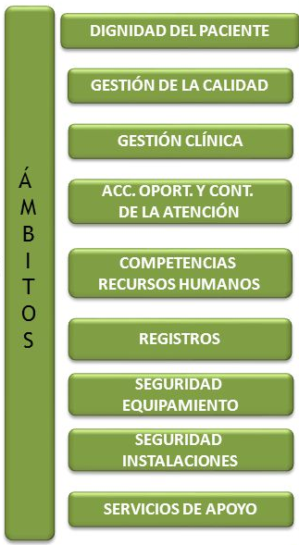
Definición de elementos medibles y puntos de verificación
Requisitos para el cumplimiento de elementos medibles
Pauta de cotejo
http://www.supersalud.gob.cl/observatorio/671/w3-propertyvalue-4737.html

Slide 13
Características Obligatorias
Instrumento de Difusión de los Derechos de los Pacientes
Regulación de las Actividades Docentes de Pregrado
Programa de Mejoría de la Calidad a Nivel Institucional
DP 1.1
DP 4.1
CAL 1.1

Slide 14
Características Obligatorias
Sistema de Selección de Pacientes para Cirugía Mayor Ambulatoria
Uso de Anticoagulantes Orales
Procedimiento de Registro, Rotulación, traslado y Recepción de Biopsias
GCL 1.2
GCL 1.4
GCL 1.8

Slide 15
Características Obligatorias
Procedimiento de Alerta y Organización de la Atención en caso de Emergencia
Sistema de Derivación de Pacientes
Certificados de Títulos de Médicos y Cirujanos Dentistas con Funciones Permanentes y Transitorias
AOC 1.1
AOC 2.1
RH 1.1

Slide 16
Características Obligatorias
Certificados de Títulos de Técnicos y Profesionales de la Salud con Funciones Permanentes y Transitorias
Sistema de Ficha Clínica Única
Programa de Mantenimiento Preventivo de Equipos Críticos
RH 1.2
REG 1.1
EQ 2.1

Slide 17
CARACTERISTICAS INCUMPLIDAS EN EL ESTANDAR DE ATENCION ABIERTA

Slide 18
PROCESOS DE ACREDITACIÓN DESDE EL 2016 A JULIO2018
4 No acreditados
101
procesos AA
22
Públicos
79
Privados

Slide 19
CARACTERISTICAS INCUMPLIDAS EN PRESTADORES NO ACREDITADOS
CAL 1.1
Programa de calidad
4°EM Informe sin análisis de los resultados.
GCL 1.8
Trazabilidad de Biopsias
No Institucional , documento de la red sin toma de conocimiento del director local
Biopsias no procesadas por No pago.
REG 1.1
Ficha clínica única
Documento no es de carácter institucional
2°EM sin acceso a la integridad de la información de todos los que participan en la atención.
No describe la muestra obtenida

Slide 20
CARACTERISTICAS INCUMPLIDAS EN PRESTADORES FISCALIZADOS POR MANTENCION DE ESTANDAR POR LA INTENDENCIA DE PRESTADORES
Característica | N° de veces fiscalizada | N° No cumplen | % Incumplimiento
REG 1.1 | 22 | 17 | 77%
EQ 2.1 | 24 | 17 | 71%
GCL 1.8 | 21 | 14 | 67%
CAL 1.1 | 27 | 16 | 59%
AOC 1.1 | 27 | 10 | 37%
GCL 1.4 | 11 | 4 | 36%
DP 4.1 | 15 | 4 | 27%
GCL 1.2 | 4 | 1 | 25%
AOC 2.1 | 23 | 1 | 4%

Slide 21
CARACTERISTICAS INCUMPLIDAS EN PRESTADORES FISCALIZADOS
REG 1.1
Ficha Clínica única
1°EM; No define el código único identificatorio, no describe procedimiento de acceso y vinculación a la Ficha clínica
EQ 2.1
Mantención preventiva equipamiento critico
1°EM; No especifica las actividades mínimas de la Mantención preventiva
2°EM; No hay respaldo de las mantenciones realizadas de acuerdo al programa ( solo facturas) o el respaldo no da cuenta del programa , no cumple periodicidad declarada.
Documento No vigente
Se constata el no acceso de todos quienes participan en la atención a la integridad de la información.
Se constata registros paralelos no vinculados y no identificados en el protocolo.

Slide 22







La evaluación en terreno ….

Slide 23
FÓRMULA PARA ACREDITAR?
TRABAJO
EN EQUIPO
LÍDERES
COMPROMETIDOS
ENFOCARSE
EN LA PAUTA
INVOLUCRAR A TODOS
ES UN INSTRUMENTO MÁS DE UNA CULTURA…
APOYO EXPLÍCITO
AL EQUIPO DE CALIDAD

Slide 24
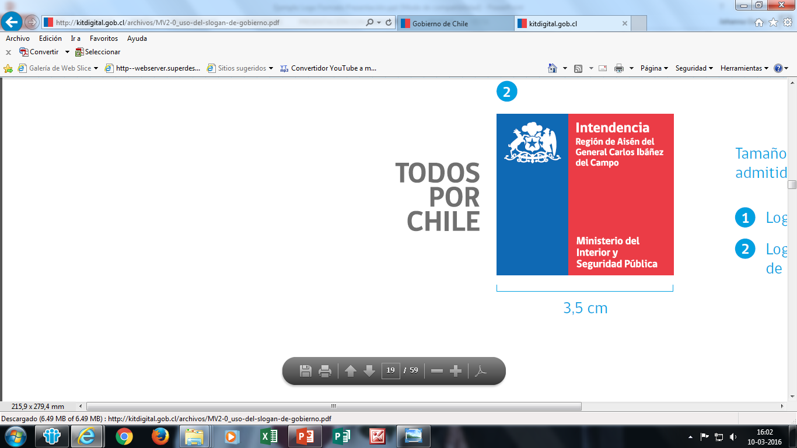

GRACIAS
www.supersalud.gob.cl
@ObservatorioCal

